Slide 1
Tranemo kommun Fritid Föreningsstöd, förebyggande samt fritidsgårdsverksamhet Annika Loman Verksamhetschef

Slide 2
Vi är ett föreningsfolk
Åren 2000 och 2001 var i genomsnitt omkring 6 miljoner av den vuxna befolkningen medlemmar i någon förening. Det utgör närmare 89 procent av samtliga 16-84- åringar. 4 organisationer, nämligen fackliga organisationer, idrottsföreningar, konsumentkooperativ samt boendeföreningar. Dessa organisationstyper svarar för över hälften, 54 procent, av samtliga medlemskap.
I genomsnitt drygt 2,8 miljoner personer, 42 procent av befolkningen var aktiva i minst en förening. Sedan 1992-93 har andelen aktiva minskat med närmare 6 procentenheter.

Slide 3
Sverige har ett stort och rikt Föreningsliv med
cirka 200 000
ideella föreningar.

Slide 4
Föreningslivet i Tranemo kommun blomstrar !?
170 föreningar ca 36 föreningar med barn och ungdomsverksamhet

Slide 5
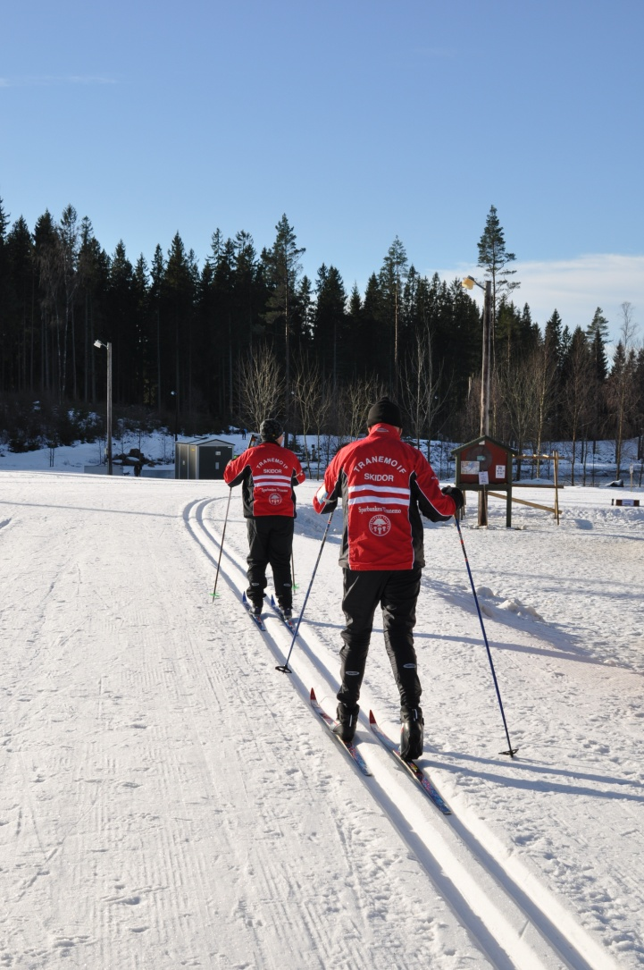
Vi står inför stora utmaningar
Inte lika självklart att vara aktiv i en förening en längre tid. Svårt att få in yngre i styrelsen
Ungdomar har andra sätt att mötas
Kommunerna får nog räkna med att
stötta upp mer till drift om man skall
Föreningsanläggningar på alla orter
Mer samverkan

Slide 6
Barn och unga
Drygt 60% av barnen idrottar på Fritiden.
Hur får vi fler att vilja rör på sej? Större delen av barnen som är med i idrotten vill inte tävla!!!
Riksidrottsförbundet genom SISU har fått i uppdrag att förändra idrottsföreningarnas upplägg för att få in fler i verksamheten

Slide 7
Föreningsfrihet är en viktig del av vår demokrati
Enligt regeringsformen (RF) frihet tillförsäkrad varje medborgare gentemot det allmänna att sammansluta sig med andra för allmänna eller enskilda syften.

Slide 8
Kommunens föreningshandläggare servar med
Föreningsstöd/bidrag drygt 3,5 miljoner
Rådgivning
Guidar er i bidragsdjungeln
Samverkan

